Slide 1
Team Project
이형조
2017053136
정 보 융 합 컴 퓨 팅
Python Programming

Slide 2
PYTHON PROJECT 주제
뉴스 클러스터링 – 2017 KAKAO BLIND RECUITMENT – (1)
여러 언론사에서 쏟아지는 기사를 보면 비슷한 제목의 기사가 많아 정작 필요한 기사를 찾기가 어렵다. 사용자들이 편리하게 다양한 뉴스를 찾아볼 수 있도록 문제점을 개선
카카오 첫 공채..'블라인드' 방식 채용 / 카카오, 합병 후 첫 공채.. 블라인드 전형으로 개발자 채용 / 카카오, 신입 공채.. 코딩 실력만 본다 / 카카오 코딩 능력만으로 2018 신입 개발자 뽑는다
기사의 제목을 기준으로 블라인드 전형에 주목하는 기사와 코딩 테스트에 주목하는 기사로 나뉘는 걸 발견
이들을 각각 묶어서 보여주면 카카오 공채 관련 기사를 찾아보는 사용자에게 유용
유사한 기사를 묶는 기준을 정하기 위해서 자카드 유사도라는 방법을 사용
자카드 유사도는 집합 간의 유사도를 검사하는 여러 방법 중의 하나로 알려져 있다. 두 집합 A, B 사이의 자카드 유사도 J(A, B)는 두 집합의 교집합 크기를 두 집합의 합집합 크기로 나눈 값으로 정의된다.
예를 들어 집합 A = {1, 2, 3}, 집합 B = {2, 3, 4}라고 할 때, 교집합 A ∩ B = {2, 3}, 합집합 A ∪ B = {1, 2, 3, 4}이 되므로, 집합 A, B 사이의 자카드 유사도 J(A, B) = 2/4 = 0.5가 된다. 집합 A와 집합 B가 모두 공집합일 경우에는 나눗셈이 정의되지 않으니 따로 J(A, B) = 1로 정의한다.
자카드 유사도는 원소의 중복을 허용하는 다중집합에 대해서 확장할 수 있다. 다중집합 A는 원소 1을 3개 가지고 있고, 다중집합 B는 원소 1을 5개 가지고 있다고 하자. 이 다중집합의 교집합 A ∩ B는 원소 1을 min(3, 5)인 3개, 합집합 A ∪ B는 원소 1을 max(3, 5)인 5개 가지게 된다. 다중집합 A = {1, 1, 2, 2, 3}, 다중집합 B = {1, 2, 2, 4, 5}라고 하면, 교집합 A ∩ B = {1, 2, 2}, 합집합 A ∪ B = {1, 1, 2, 2, 3, 4, 5}가 되므로, 자카드 유사도 J(A, B) = 3/7, 약 0.42가 된다.
이를 이용하여 문자열 사이의 유사도를 계산하는데 이용할 수 있다. 문자열 FRANCE와 FRENCH가 주어졌을 때, 이를 두 글자씩 끊어서 다중집합을 만들 수 있다. 각각 {FR, RA, AN, NC, CE}, {FR, RE, EN, NC, CH}가 되며, 교집합은 {FR, NC}, 합집합은 {FR, RA, AN, NC, CE, RE, EN, CH}가 되므로, 두 문자열 사이의 자카드 유사도 J("FRANCE", "FRENCH") = 2/8 = 0.25가 된다.

Slide 3
PYTHON PROJECT 주제
뉴스 클러스터링 – 2017 KAKAO BLIND RECUITMENT – (2)
입력 형식
입력으로는 str1과 str2의 두 문자열이 들어온다. 각 문자열의 길이는 2 이상, 1,000 이하이다.
입력으로 들어온 문자열은 두 글자씩 끊어서 다중집합의 원소로 만든다. 이때 영문자로 된 글자 쌍만 유효하고, 기타 공백이나 숫자, 특수 문자가 들어있는 경우는 그 글자 쌍을 버린다.
예를 들어 ab+가 입력으로 들어오면, ab만 다중집합의 원소로 삼고, b+는 버린다.
다중집합 원소 사이를 비교할 때, 대문자와 소문자의 차이는 무시한다. AB와 Ab, ab는 같은 원소로 취급한다.
출력 형식
입력으로 들어온 두 문자열의 자카드 유사도를 출력한다. 유사도 값은 0에서 1 사이의 실수이므로, 이를 다루기 쉽도록 65536을 곱한 후에 소수점 아래를 버리고 정수부만 출력한다.
예제 입출력
str1 str2 answer
FRANCE french 16384
handshake shake hand 65536
aa1+aa2 AAAA12 43690
E=M*C^2 e=m*c^2 65536

Slide 4
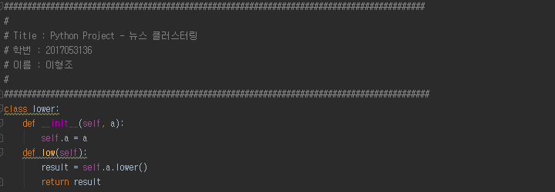
PYTHON PROJECT 코딩
뉴스 클러스터링 – 2017 KAKAO BLIND RECUITMENT – (3)
해설
Class 설정으로 주어진 문제에서 대소문자 구분을 하지 않기위해 입력된 값을 lower를 사용하여 변환해주는 클래스

Slide 5
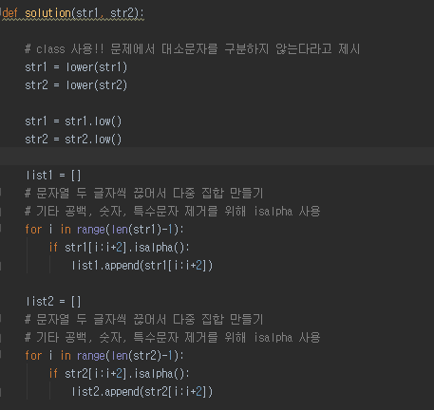
PYTHON PROJECT 코딩
뉴스 클러스터링 – 2017 KAKAO BLIND RECUITMENT – (4)
해설
입력으로는 str1과 str2의 두 문자열이 들어온다.
문제에서 대소문자를 구분하지 않는다고 제시가 되었기 때문에 lower()를 사용하여 두 데이터를 일치시켰다.
문자열 사이의 유사도를 계산하는데 두 글자 씩 끊어서 다중 집합을 만들었고 isalpha()를 사용하여 기타 공백, 숫자, 특수 문자를 제거하였다.

Slide 6
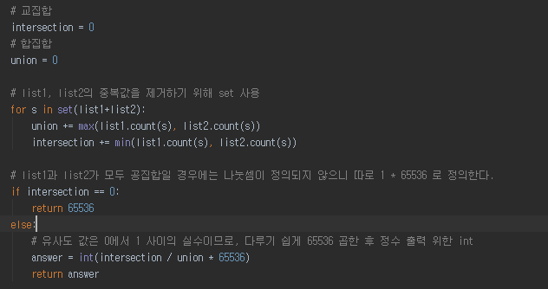
PYTHON PROJECT 코딩
뉴스 클러스터링 – 2017 KAKAO BLIND RECUITMENT – (5)
해설
두 집합 A, B 사이의 자카드 유사도 J(A, B)는 두 집합의 교집합 크기를 두 집합의 합집합 크기로 나눈 값으로 정의된다.
문자열 list1, list2의 중복되는 데이터를 제거 하기 위해 set 함수를 사용하여 중복값을 제거하였다.
문제에서 공집합인 경우 1이지만 다루기 쉽게 65536을 곱하여 교집합이 0일 경우 65536을 리턴하였다.
유사도 값은 0에서 1의 값이 나오기 때문에 다루기 쉽게 65536곱한 후 정수부분만 보여주기 위해 int형으로 정답을 리턴하였다.

Slide 7
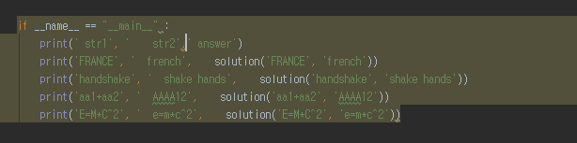
PYTHON PROJECT 코딩
뉴스 클러스터링 – 2017 KAKAO BLIND RECUITMENT – (6)
해설
- 실제로 출력할 부분은 다른 모듈이기 때문에 해당 모듈이 아닌 파일에서는 특정부분의 코드가 실행이 안되도록 하는 코드

Slide 8
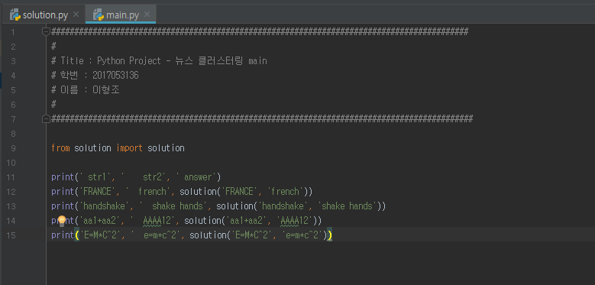
PYTHON PROJECT 코딩
뉴스 클러스터링 – 2017 KAKAO BLIND RECUITMENT – (7)
해설 - 메인문
Main으로 기존 작성한 solution을 import해서 예제 입출력 값을 그대로 표현
예제 입출력
str1 str2 answer
FRANCE french 16384
handshake shake hand 65536
aa1+aa2 AAAA12 43690
E=M*C^2 e=m*c^2 65536

Slide 9
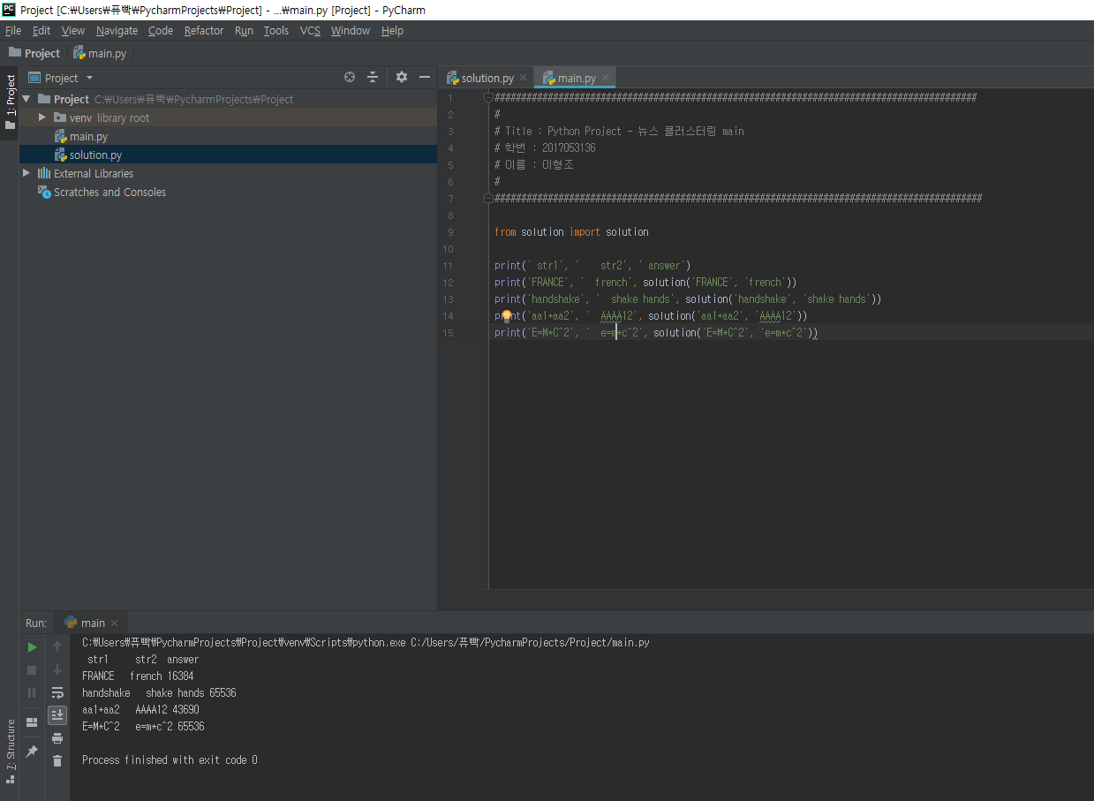
PYTHON PROJECT 실행
뉴스 클러스터링 – 2017 KAKAO BLIND RECUITMENT – (8)
예제 입출력
str1 str2 answer
FRANCE french 16384
handshake shake hand 65536
aa1+aa2 AAAA12 43690
E=M*C^2 e=m*c^2 65536

Slide 10
PYTHON PROJECT 느낀점
뉴스 클러스터링 – 2017 KAKAO BLIND RECUITMENT – (8)
느낀점 : 학교에서 배운 내용을 응용하여 내가 새로 코딩을 하는게 익숙하지가 않다 보니
계속해서 pdf를 찾으면서 하는게 힘들었다.
내가 문제를 선택하여 내 방식대로 코딩을 해보는 경험은 너무 신선하고 재미있었다.
뉴스 클러스터링 말고 웹 크롤링을 이용하여 네이버 영화나 cgv 영화 댓글 분석하는
방법도 찾아보았는데 다음에 기회가 된다고 하면 크롤링을 통해 분석을 해보고
3학년 때 데이터 마이닝을 통해 좀 더 분석력 있는 개발을 해보고 싶다.
이런 재미있는 기회를 주셔서 감사합니다.

Slide 11
PYTHON PROJECT Github
뉴스 클러스터링 – 2017 KAKAO BLIND RECUITMENT – (9)
url : https://github.com/leehjo/hanyang_pythonproject

